Slide 1
Ознакомление с природой в детском саду Старшая группа Прогулка по лесу

Slide 2
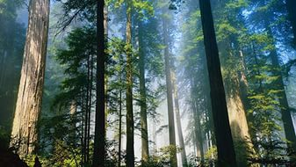

Slide 3
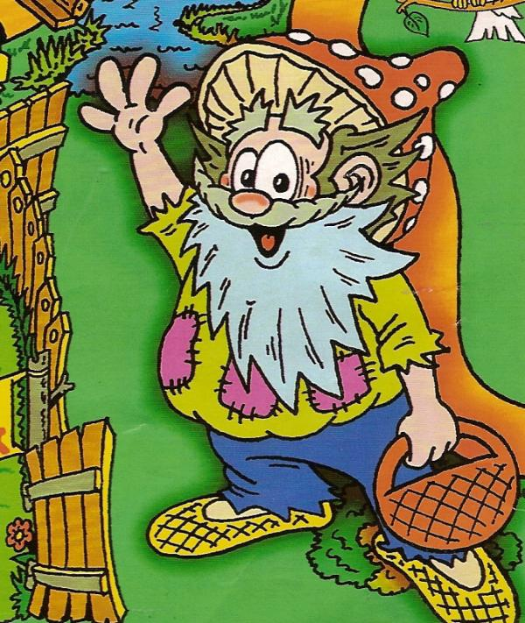
старичок Лесовичок

Slide 4
«Дорогие ребята старшей группы!!!Пишет Вам старичок Лесовичок. Я живу в лесу и буду очень рад, если вы придете ко мне в гости. Лес я очень люблю и гостям всегда рад! С уважением, старичок Лесовичок.»

Slide 5
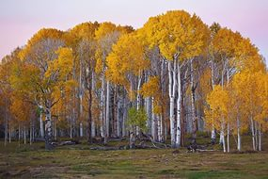
Лиственный лес

Slide 6
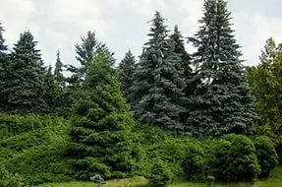
Хвойный лес

Slide 7
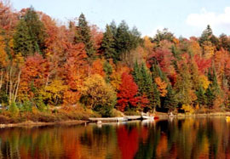
Смешанный лес

Slide 8
Песня «Наш лесочек так хорош» Наш лесочек так хорош! Лучше леса не найдешь! Есть у нас в лесу дела, Нам без леса никуда. Будем лес мы охранять И всем дружно помогать, И зверям, и птицам Помощь пригодится. Ты расти на радость людям, Мы дружить с тобою будем, Добрый лес, могучий лес, Полный сказок и чудес.

Slide 9
1. По лесочку мы гуляем и листочки собираем вот один, вот второй поиграем мы с тобой 2. По лесочку мы гуляем и грибочки собираем вот один, вот второй поиграем мы с тобой

Slide 10
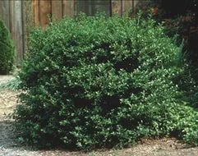
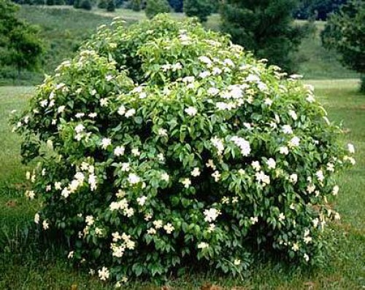
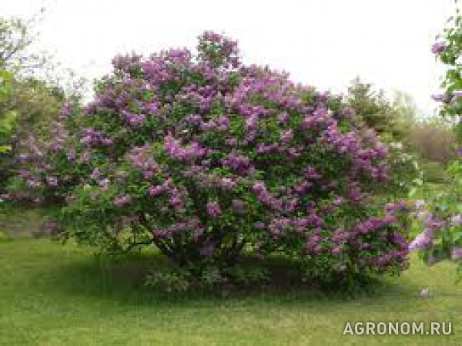
Кустарники

Slide 11
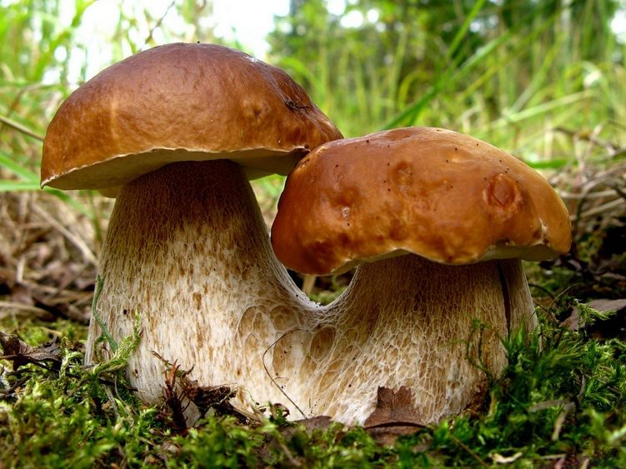
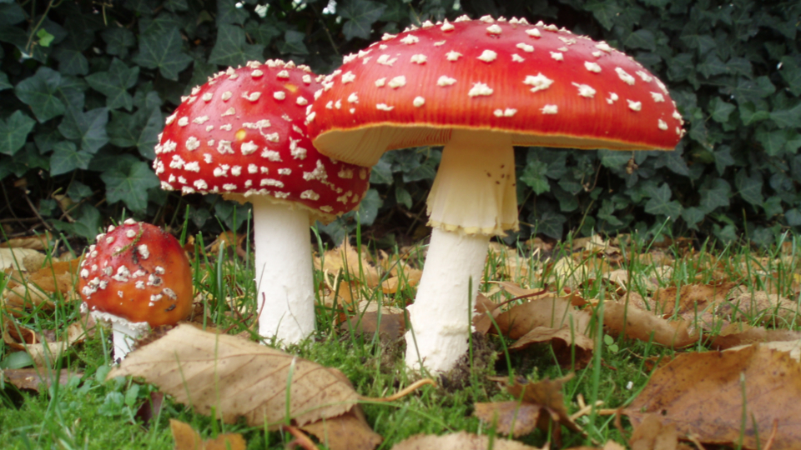
Грибы

Slide 12
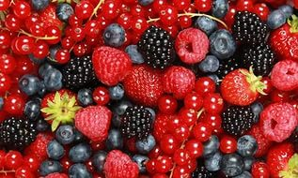
Ягоды

Slide 13
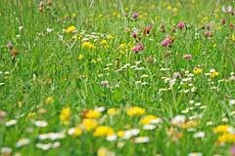
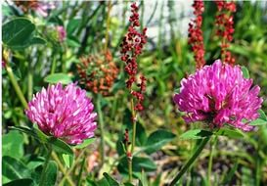
Травянистые растения

Slide 15
«Ребята! Как же вы меня порадовали – соблюдали все правила поведения в лесу. Я хочу вам подарить картинки с изображением растений леса. Предлагаю раскрасить все растения и вместе с взрослыми оформить книгу «Растения леса». Эта книга поможет вам лучше узнать удивительный мир природы. А я жду вас в гости. Прогулки пол лесу очень полезны детям и взрослым! Всего вам доброго! С уважением, Старичок Лесовичок.»

